Slide 1
Сабирање
Текстуални задаци

Slide 2
Како решавамо текстуалне задатке?
Пажљиво прочитамо задатак.
Уочавамо шта је познато, а шта непознато.
Питање – шта треба да израчунамо.
Решавамо задатак и дајемо одговор.
Проверавамо урађено.

Slide 3
Препиши писаним
словима и израчунај.
Школски рад 25. 3. 2020.
Сабирање
1.

Slide 4
Препиши писаним
словима и израчунај.
Школски рад 25. 3. 2020.
Сабирање
1.
6 + 8 = 14

Slide 5
Препиши писаним
словима и израчунај.
Школски рад 25. 3. 2020.
Сабирање
1.
6 + 8 = 14
2.

Slide 6
Препиши писаним
словима и израчунај.
Школски рад 25. 3. 2020.
Сабирање
1.
6 + 8 = 14
2.
7 + 9 = 16
Укупно су засадиле 16 ружа.

Slide 7
3.

Slide 8
3.
8 + 3 = 11
Коста је путовао 11 сати до мора.

Slide 9
3.
8 + 3 = 11
Коста је путовао 11 сати до мора.
4.

Slide 10
3.
8 + 3 = 11
Коста је путовао 11 сати до мора.
4.
5 + 7 = 12
Дамјанова сестра има 12 година.

Slide 11
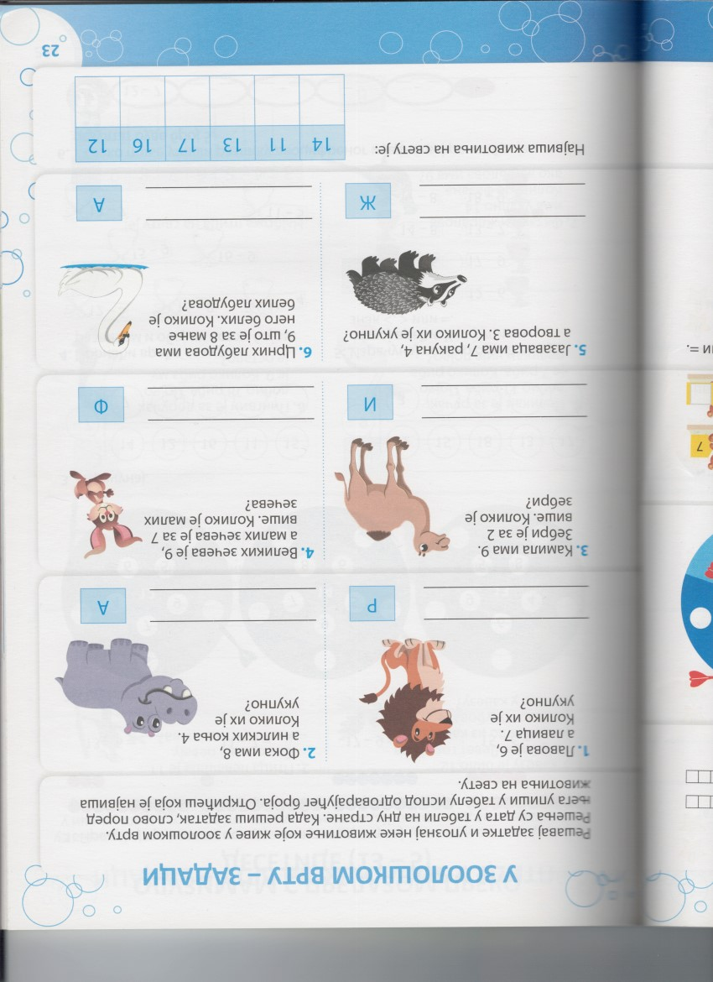
Радна свеска
страна 23.

Slide 12
Провери, ако је потребно исправи грешке.

Slide 13
6+7=13
8+4=12
9+2=11
9+7=16
7+4 + 3 =14
9+8=17
Ж
И
Р
А
Ф
А

Slide 14
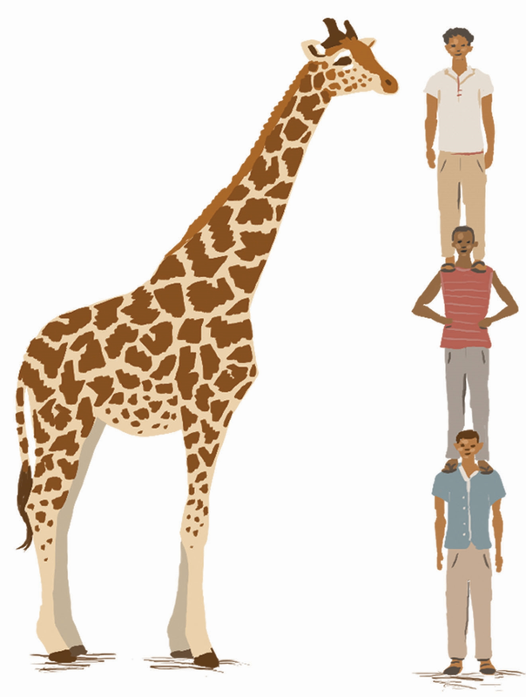
6+7=13
8+4=12
9+2=11
9+7=16
7+4 + 3 =14
9+8=17
Ж
И
Р
А
Ф
А

Slide 15
Домаћи задатак
На основу израза састави текст задатка и реши задатак.
а) 8 + 5 =
б) 9 + 6 =
Домаћи задатак пошаљи учитељици.

